Slide 1

RANCANG BANGUN SISTEM BASIS DATA TERDISTRIBUSI PADA APOTEK MULTI-CABANG MENGGUNAKAN POSTGRESQL
Implementasi Fragmentasi Horizontal, Replikasi Logis, dan Distributed Query
Mikael Marcellino Kevin Ravidion P — NIM 20230801509
Program Studi Sistem Informasi • Fakultas Ilmu Komputer • Universitas Esa Unggul • 2026
Dosen Pembimbing: Jefry Sunupurwa Asri, S.Kom., M.Kom.

Slide 2
Latar Belakang
02
MASALAH — basis data terpusat
SOLUSI — basis data terdistribusi
Seluruh transaksi cabang bergantung pada satu server pusat.
Gangguan jaringan / server pusat = seluruh kasir cabang berhenti melayani.
Beban komputasi & penyimpanan menumpuk di satu titik.
Terjadi pada apotek multi-cabang nyata (Pramadhitya dkk., 2016).
Fragmentasi — data transaksi disimpan di cabang yang memakainya.
Replikasi — data master disalin otomatis ke semua cabang.
Distributed query — pusat tetap dapat laporan gabungan real-time.
(Özsu & Valduriez, 2020; Elmasri & Navathe, 2016)
Rancang Bangun Sistem Basis Data Terdistribusi pada Apotek Multi-Cabang — Mikael M. K. Ravidion P

Slide 3
Rumusan Masalah & Batasan
03
1
Bagaimana merancang skema fragmentasi horizontal & replikasi untuk apotek multi-cabang?
2
Bagaimana mengimplementasikan replikasi logis dan distributed query antar node PostgreSQL?
3
Bagaimana sistem menjaga konsistensi pada transaksi konkuren dan tetap melayani saat satu node gagal?
Batasan
Simulasi 3 node Docker di satu komputer • data master dikelola hanya di pusat (replikasi satu arah) • keamanan jaringan produksi & backup di luar cakupan • transaksi antar-cabang (transfer stok) tidak dibahas.
Rancang Bangun Sistem Basis Data Terdistribusi pada Apotek Multi-Cabang — Mikael M. K. Ravidion P

Slide 4
Tujuan & Manfaat
04
TUJUAN
MANFAAT
Merancang skema fragmentasi horizontal & replikasi.
Mengimplementasikan replikasi logis publisher–subscriber antar node PostgreSQL.
Menyediakan laporan konsolidasi lintas node dalam satu kueri (postgres_fdw).
Menguji konsistensi transaksi konkuren & perilaku sistem saat node gagal.
Availability — cabang tetap beroperasi walau koneksi pusat terganggu.
Kinerja — beban kerja tersebar ke tiap node.
Keputusan — pusat mendapat laporan konsolidasi real-time.
Akademik — contoh penerapan konsep kuliah pada kasus nyata.
Rancang Bangun Sistem Basis Data Terdistribusi pada Apotek Multi-Cabang — Mikael M. K. Ravidion P

Slide 5
Landasan Teori
05
Basis Data Terdistribusi
Fragmentasi Horizontal
Replikasi Logis
Kumpulan basis data yang tersebar fisik namun terhubung logis dalam jaringan (Özsu & Valduriez, 2020).
Relasi dipecah per subset BARIS — di sini berdasarkan kode_cabang (Elmasri & Navathe, 2016).
Model publisher–subscriber PostgreSQL berbasis WAL, per-tabel, asinkron (PostgreSQL Docs, Ch. 31).
Distributed Query
Kendali Konkurensi
Toleransi Gangguan
postgres_fdw: kueri lintas server transparan-lokasi (PostgreSQL Docs, F.38).
SELECT ... FOR UPDATE mengunci baris; transaksi ACID per node.
Graceful degradation: kegagalan satu node tidak mematikan seluruh sistem.
Rancang Bangun Sistem Basis Data Terdistribusi pada Apotek Multi-Cabang — Mikael M. K. Ravidion P

Slide 6
Metodologi
07
1
PERANCANGAN
2
IMPLEMENTASI
3
PENGUJIAN
Skema data & ERD; alokasi fragmen vs replika; primary key komposit (kode_cabang, penjualan_id) untuk keunikan ID global tanpa koordinasi antar node.
PostgreSQL 16 — 3 container Docker Compose (pusat :5432, cabang :5433/:5434); fungsi transaksi PL/pgSQL; dashboard web Node.js + Express.
19 skenario fungsional: replikasi, fragmentasi, distributed query, integritas, konkurensi, dan simulasi gangguan node.
→
→
Rancang Bangun Sistem Basis Data Terdistribusi pada Apotek Multi-Cabang — Mikael M. K. Ravidion P

Slide 7
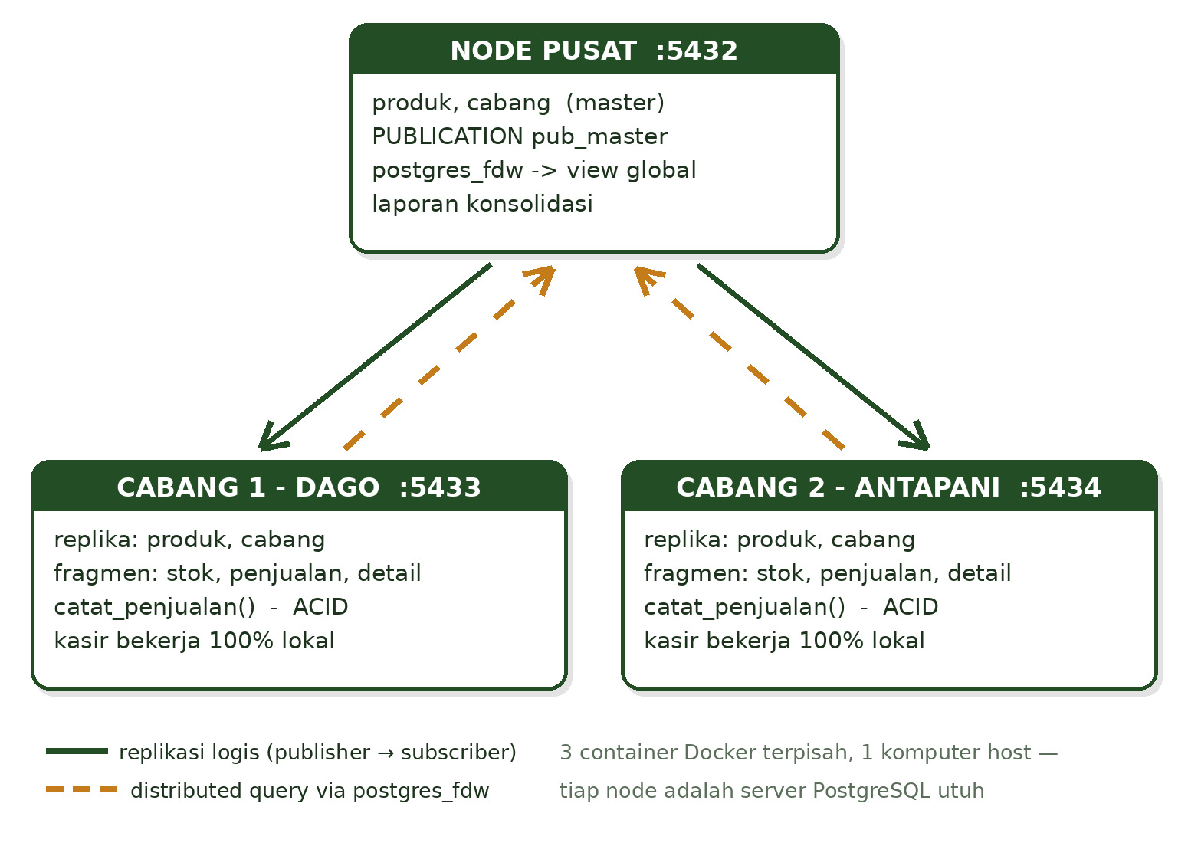
Arsitektur Sistem
08
Rancang Bangun Sistem Basis Data Terdistribusi pada Apotek Multi-Cabang — Mikael M. K. Ravidion P

Slide 8
Perancangan Data
09
DIREPLIKASI (pusat → semua cabang)
TRANSAKSI & VIEW GLOBAL
produk, cabang
CREATE PUBLICATION pub_master (pusat) → CREATE SUBSCRIPTION (tiap cabang). Master hanya diubah di pusat.
catat_penjualan(kasir, items)
Atomik: kunci stok (FOR UPDATE) → potong stok → catat detail → hitung total. Gagal satu langkah = rollback semua.
penjualan_global, stok_global
UNION ALL fragmen cabang via foreign table — aplikasi pusat cukup SELECT dari view, tanpa tahu lokasi fisik data.
laporan_omzet_cabang, laporan_produk_terlaris
Agregasi lintas node dalam satu kueri dari pusat.
DIFRAGMENTASI HORIZONTAL (lokal per cabang)
stok, penjualan, penjualan_detail
PK komposit (kode_cabang, penjualan_id) → ID unik global. Tiap cabang hanya menyimpan barisnya sendiri.
Rancang Bangun Sistem Basis Data Terdistribusi pada Apotek Multi-Cabang — Mikael M. K. Ravidion P

Slide 9
Implementasi — Dashboard Interaktif
10
01 Arsitektur & Status
topologi 3 node live + latensi koneksi
02 Replikasi Master
tambah produk di pusat → merambat ke cabang (terukur detik)
03 Fragmentasi & Barang Masuk
stok/penjualan per cabang; produk baru stok 0 diisi lokal
04 Distributed Query
4 laporan gabungan + skenario gangguan node
05 Simulasi Kasir (POS)
transaksi atomik + uji stok berlebih (rollback)
06 Uji Konkurensi
2 kasir paralel berebut stok terbatas
SQL Log realtime (Server-Sent Events) — setiap kueri asli ke tiap node tampil live: bukti semua aksi adalah operasi database sungguhan.
Rancang Bangun Sistem Basis Data Terdistribusi pada Apotek Multi-Cabang — Mikael M. K. Ravidion P

Slide 10
Hasil Pengujian
11
✔
Replikasi — produk baru muncul di kedua cabang < 2 detik
< 2 dtk
✔
Fragmentasi — tiap cabang hanya berisi datanya sendiri
replikasi master
✔
Distributed query — laporan gabungan 2 cabang, satu kueri
19 / 19
✔
Integritas — jual melebihi stok → ditolak & rollback
skenario lulus
✔
Konkurensi — stok 10, 2×7 paralel → tepat satu berhasil
0
✔
Toleransi gangguan — node mati → laporan tahan-gangguan & kasir lain tetap jalan
overselling
Rancang Bangun Sistem Basis Data Terdistribusi pada Apotek Multi-Cabang — Mikael M. K. Ravidion P

Slide 11
Diskusi
12
Eventual consistency memadai
Otonomi cabang = availability
Replikasi asinkron berjeda < 2 detik — dapat diterima untuk data master yang jarang berubah; sinkron akan membuat pusat menunggu semua cabang.
Kasir bekerja 100% pada data lokal; putusnya koneksi ke pusat tidak menghentikan pelayanan pelanggan.
Kelemahan yang dimitigasi
Tanpa 2PC secara desain
View global (UNION ALL) menuntut semua node hidup → solusi: kueri per-fragmen dengan penanganan galat per node (graceful degradation).
Tidak ada transaksi yang menulis ke dua node sekaligus; PREPARE TRANSACTION tersedia bila kelak perlu transfer stok antar cabang.
Rancang Bangun Sistem Basis Data Terdistribusi pada Apotek Multi-Cabang — Mikael M. K. Ravidion P

Slide 12
KESIMPULAN
Otonom per cabang — kasir tetap melayani walau pusat/cabang lain mati.
Konsisten — replikasi master < 2 detik (eventual consistency).
Transparan-lokasi — laporan konsolidasi satu kueri via postgres_fdw.
Bebas overselling — FOR UPDATE menjamin tepat satu transaksi menang.
Menurun anggun — kegagalan node tidak mematikan seluruh sistem.
Sederhana — PostgreSQL standar + Docker, tanpa middleware.
Fragmentasi horizontal + replikasi logis + distributed query terbukti bekerja terpadu pada studi kasus apotek multi-cabang.

Slide 13
Penelitian Terdahulu & Kontribusi
06
Pramadhitya dkk. (2016) — J. MERPATI
KONTRIBUSI PROYEK INI
Apotek multi-cabang: fragmentasi horizontal + replikasi (MySQL master–slave). Berhenti di perancangan & CRUD.
Distributed query lintas node (postgres_fdw) untuk laporan konsolidasi.
Uji konkurensi 2 transaksi paralel (FOR UPDATE).
Uji toleransi gangguan node + graceful degradation.
Containerization Docker + dashboard web interaktif dengan SQL log realtime.
Wahyu (2024) — Pros. SEMINASTIKA
E-library multi-kampus: replikasi sinkron; fokus pengujian usability (SUS 83,7; UAT 86%).
Rancang Bangun Sistem Basis Data Terdistribusi pada Apotek Multi-Cabang — Mikael M. K. Ravidion P

Slide 14
Referensi
14
Özsu, M. T., & Valduriez, P. (2020). Principles of Distributed Database Systems (4th ed.). Springer. https://doi.org/10.1007/978-3-030-26253-2
Elmasri, R., & Navathe, S. B. (2016). Fundamentals of Database Systems (7th ed.). Pearson. ISBN 978-0-13-397077-7.
Pramadhitya, I P. M., Purnawan, I K. A., & Rusjayanthi, N. K. D. (2016). Rancang bangun sistem terdistribusi pada apotek. Jurnal MERPATI, 4(1), 12–21. ISSN 2252-3006.
Wahyu, S. (2024). Perancangan dan implementasi konsep replikasi data berbasis sistem basis data terdistribusi pada aplikasi e-library. Prosiding SEMINASTIKA, 5(1), 148–159. https://doi.org/10.47002/seminastika.v5i1.842
The PostgreSQL Global Development Group. (2023). Chapter 31: Logical Replication. PostgreSQL 16 Documentation.
The PostgreSQL Global Development Group. (2023). F.38: postgres_fdw. PostgreSQL 16 Documentation.
Terima kasih — sesi tanya jawab dipersilakan.
Rancang Bangun Sistem Basis Data Terdistribusi pada Apotek Multi-Cabang — Mikael M. K. Ravidion P

